Slide 1


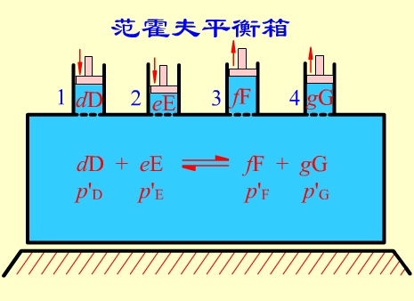
物理化学电子教案—第六章

Slide 2

第六章 化学平衡
§6.1 化学反应的平衡条件——
反应进度和化学反应的亲和势
§6.2 化学反应的平衡常数和等温方程式
§6.3 平衡常数的表示式
§6.4 复相化学平衡
§6.5 标准摩尔生成Gibbs自由能
§6.6 温度、压力及惰性气体对化学平衡的影响
§6.7 同时化学平衡
§6.8 反应的耦合
§6.9 近似计算
*§6.10 生物能学简介

Slide 3

§6.1 化学反应的平衡条件——
反应进度和化学反应的亲和势
化学反应的平衡条件和反应进度 的关系
化学反应的亲和势

Slide 4

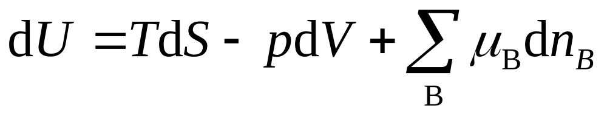
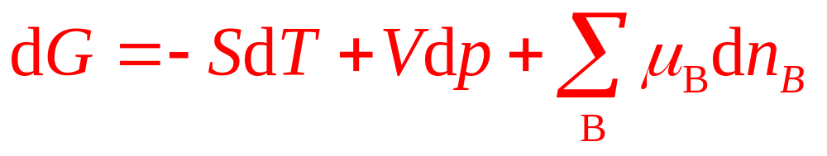
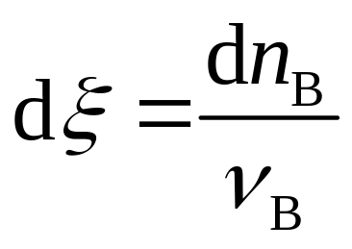
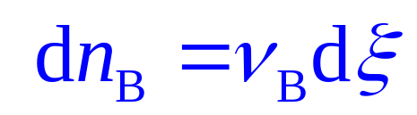
化学反应的平衡条件和反应进度 的关系
化学反应系统：
封闭的单相系统，不作非膨胀功，当发生了一个微小变化时，有：
引入反应进度的概念

Slide 5
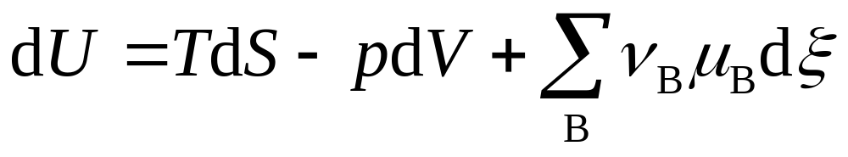
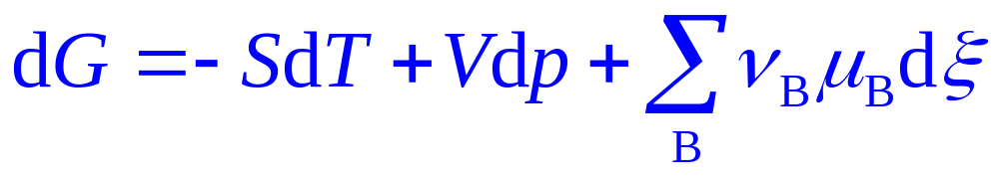
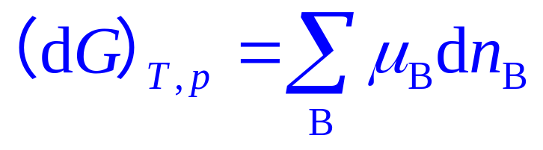
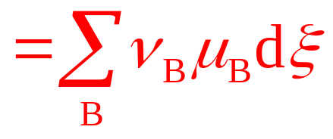
化学反应的平衡条件和反应进度 的关系
基本公式可表示为：
等温、等压条件下，

Slide 6
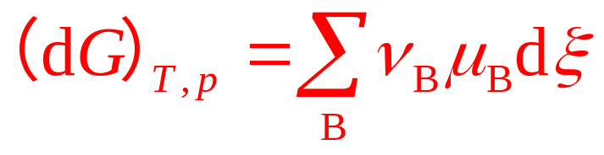
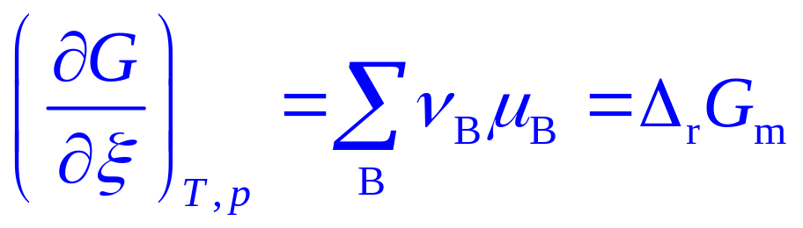

化学反应的平衡条件和反应进度 的关系
这两个公式适用条件：
（1）等温、等压、不作非膨胀功的一个化学反应；
（2）反应过程中，各物质的化学势 保持不变。

Slide 7
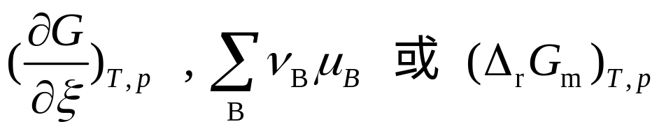
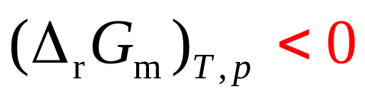
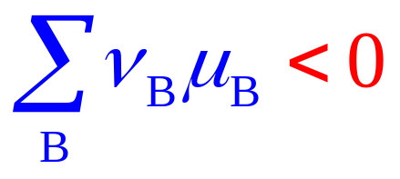
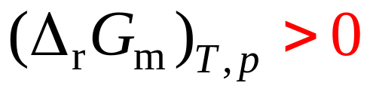
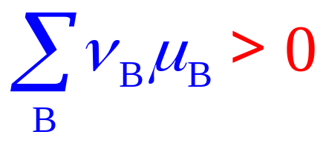
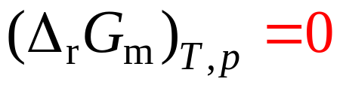

判断化学反应的方向与限度
用 作判据都是等效的
反应自发地向右进行
反应自发地向左进行
反应达到平衡

Slide 8
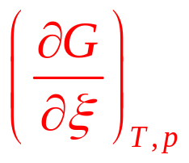

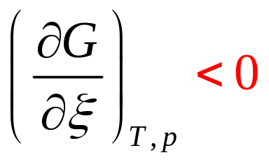
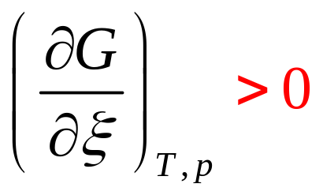
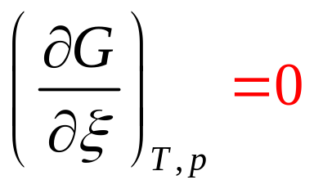
判断化学反应的方向与限度
用 判断，这相当于 图上曲线的斜率
因为是微小变化，反应进度处于0~1 mol之间。
反应自发向右进行，趋向平衡
反应自发向左进行，趋向平衡
反应达到平衡

Slide 9
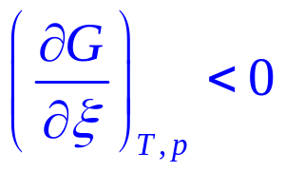
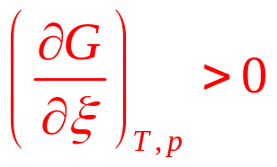

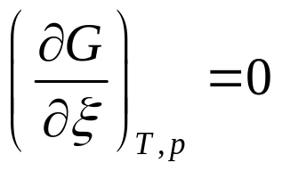




判断化学反应的方向与限度
系统的Gibbs自由能和ξ的关系

Slide 10
为什么化学反应通常不能进行到底？
严格讲，反应物与产物处于同一系统的反应都是可逆的，不能进行到底。
只有逆反应与正反应相比小到可以忽略不计的反应，可以粗略地认为可以进行到底。这主要是由于存在混合Gibbs自由能的缘故。

Slide 11

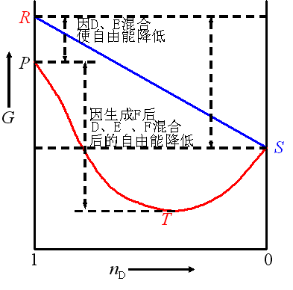
为什么化学反应通常不能进行到底？
以反应 为例，在反应过程中Gibbs自由能随反应过程的变化如图所示。
R点，D和E未混合时Gibbs自由能之和；
P点，D和E混合后Gibbs自由能之和；
T点，反应达平衡时，所有物质的Gibbs自由能之总和，包括混合Gibbs自由能；
S点，纯产物F的Gibbs自由能。

Slide 12





为什么化学反应通常不能进行到底？
因D、E混合
使自由能降低
因生成F后
D、E 、F混合
后的自由能降低
系统的Gibbs自由能在反应
过程中的变化（示意图）

Slide 13
为什么化学反应通常不能进行到底？
若要使反应进行到底，需在van‘t Hoff 平衡箱中进行，防止反应物之间或反应物与产物之间的任何形式的混合，才可以使反应从R点直接到达S点。

Slide 14
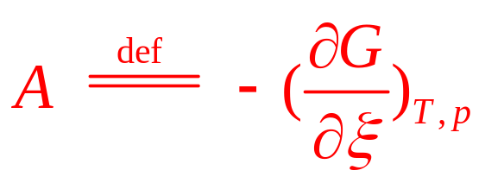
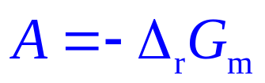
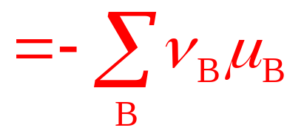


化学反应的亲和势
1922年，比利时热力学专家De donder首先引进了化学反应亲和势的概念。他定义化学亲和势A为：
代入基本公式，得

Slide 15
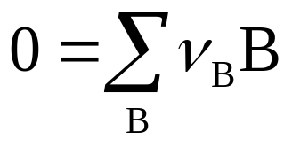
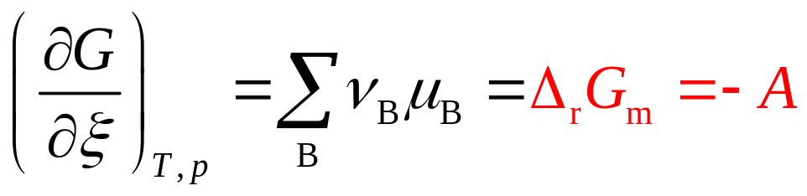



化学反应的亲和势
对于一般的化学反应
反应正向进行
反应逆向进行
反应达平衡

Slide 16
§6.2 化学反应的平衡常数和等温方程式
气相反应的平衡常数——化学反应的等温方程式
液相中反应的平衡常数

Slide 17
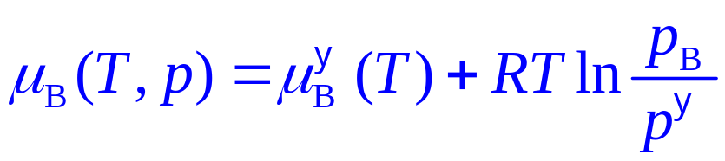
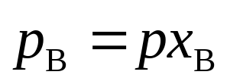
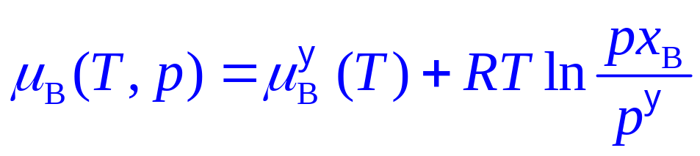
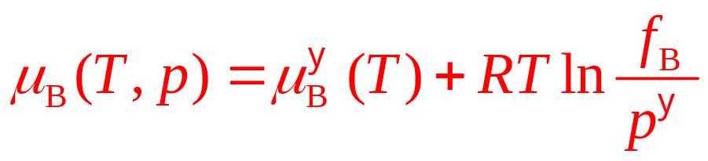
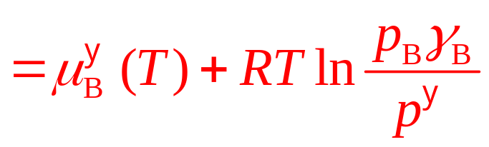
混合理想气体中B的化学势表达式为：
对于非理想气体混合物，

Slide 18

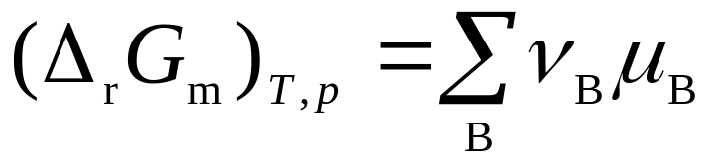
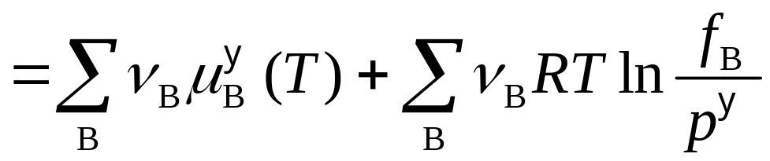
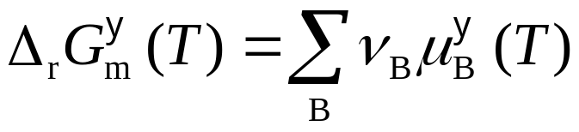
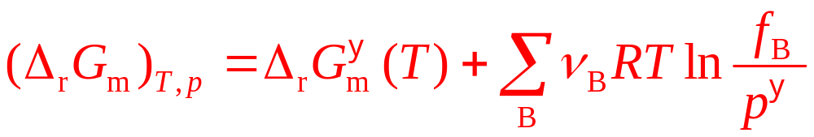
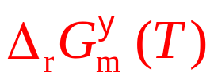
将化学势表示式代入 的计算式，得：
令：
称为化学反应标准摩尔Gibbs 自由能变化值，仅是温度的函数。

Slide 19

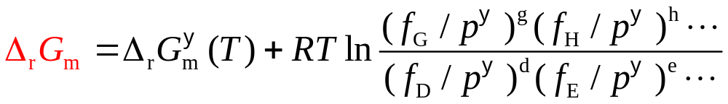
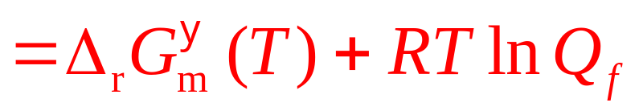
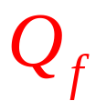
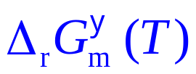

对于任意反应
这就是化学反应等温方程式
称为“逸度商”，可以通过各物质的逸度求算
值也可以通过多种方法计算
从而可得 的值。

Slide 20

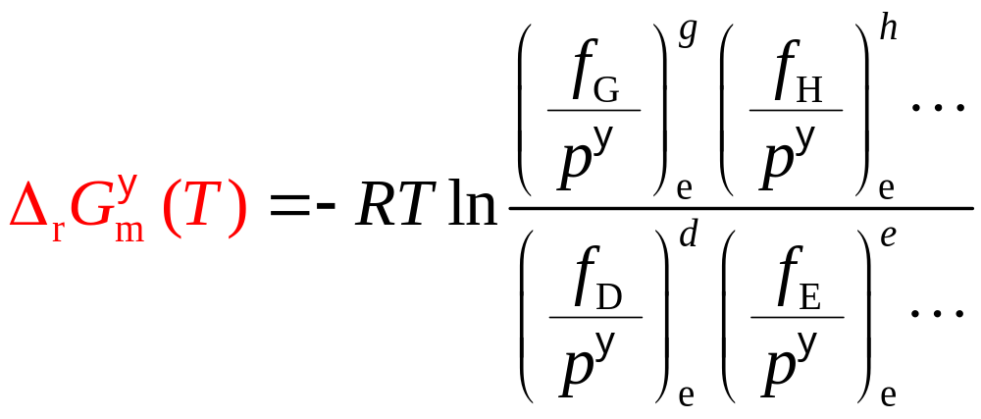
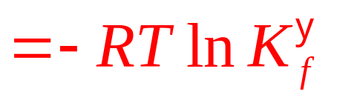
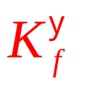
热力学平衡常数
当系统达到平衡， ，则
称为热力学平衡常数，它仅是温度的函数。在数值上等于平衡时的“逸度商”，是量纲一的量，单位为1。因为它与标准化学势有关，所以又称为标准平衡常数。

Slide 21
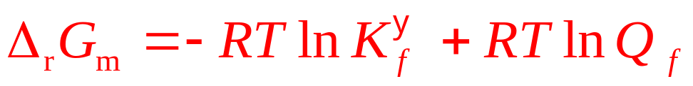
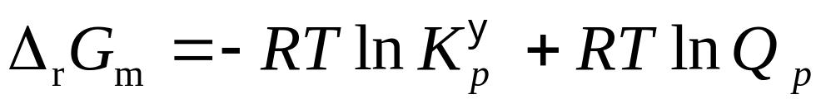
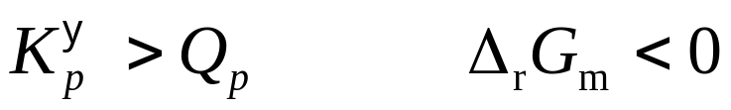


用化学反应等温式判断反应方向
化学反应等温式也可表示为：
对理想气体
反应向右自发进行
反应向左自发进行
反应达平衡

Slide 22





溶液中反应的平衡常数
（1）在理想液态混合物中任一组分化学势为：
对于非理想液态混合物，利用活度概念
不是标准态化学势

Slide 23






当系统达平衡时
忽略压力对液态系统的影响，得

Slide 24



溶液中反应的平衡常数
（2）在理想稀溶液中，溶质服从Henry定律：
若对Henry定律发生偏差，得
不是标准态化学势

Slide 25






溶液中反应的平衡常数
如果溶质浓度用质量摩尔浓度表示，得：
如果溶质浓度用物质的量浓度表示，得：

Slide 26

溶液中反应的平衡常数
显然，
但是
因为对数项中的数值也都不相等。

Slide 27







§6.3 平衡常数的表示式
对于理想气体
令：
是标准平衡常数，单位为1
是经验平衡常数，单位视具体情况而定

Slide 28




气体反应的经验平衡常数的表示法有：
（1）用压力表示的经验平衡常数

Slide 29






气体反应的经验平衡常数的表示法有：
1. 用压力表示的经验平衡常数
因为
所以
仅是温度的函数
与温度和压力有关
也与温度和压力有关

Slide 30






气体反应的经验平衡常数的表示法有：
2. 用摩尔分数表示的经验平衡常数
对于理想气体混合物
所以
与温度和压力有关

Slide 31






气体反应的经验平衡常数的表示法有：
3. 用物质的量表示的经验平衡常数
对于理想气体
对于理想气体
仅是温度的函数

Slide 32





对于液相和固相反应的经验平衡常数，由于标准态不同，故有不同的表示形式
严格讲， 是温度压力的函数，但忽略压力对凝聚相反应的影响，近似将 看作是温度的函数
对于液相反应，相应的经验平衡常数有
除 外，经验平衡常数的单位不一定是1

Slide 33






平衡常数与化学方程式的关系
下标 m 表示反应进度为 1 mol 时的标准Gibbs自由能的变化值。显然，化学反应方程中计量系数呈倍数关系， 的值也呈倍数关系，而 值则呈指数的关系。
例如：
（1）
（2）

Slide 34

§6.4 复相化学平衡
什么叫复相化学反应？
有气相和凝聚相（液相、固体）共同参与的反应称为复相化学反应。
只考虑凝聚相是纯态的情况，纯态的化学势就是它的标准态化学势，所以复相反应的热力学平衡常数只与气态物质的压力有关。
某一反应达化学平衡时

Slide 35



在参与反应的 N 种物质中，有 n 种是气体，其余凝聚相处于纯态
设所有气体为理想气体，代入其化学势表示式
令：
代入上式并整理，得：

Slide 36




对于凝聚相，设
所以复相化学反应的热力学平衡常数只与气态物质的压力有关，与凝聚相无关。

Slide 37




例如，有下述反应，并设气体为理想气体：
称为 的解离压力。
某固体物质发生解离反应时，所产生气体的压力，称为解离压力，显然这压力在定温下有定值。
该反应的经验平衡常数为

Slide 38



如果产生的气体不止一种，则所有气体压力的总和称为解离压。
例如：
解离压力
热力学平衡常数为：

Slide 39
§6.5 标准摩尔生成Gibbs自由能
标准状态下反应的Gibbs自由能变化值
标准摩尔生成Gibbs自由能
Ellingham 图

Slide 40

标准状态下反应的Gibbs自由能变化值
在温度T 时，当反应物和生成物都处于标准态，发生反应进度为1 mol的化学反应的Gibbs自由能变化值，称为标准摩尔反应Gibbs自由能变化值，用 表示。
的用途：
1.计算热力学平衡常数

Slide 41




2. 计算实验不易测定的 和平衡常数
例如，求 的平衡常数
(1) - (2) 得（3）

Slide 42




3．近似估计反应的可能性
只能用 判断反应的方向
只能反映反应的限度
当 的绝对值很大时，基本上决定了
的值，所以可以用来近似地估计反应的可能性。

Slide 43






3．近似估计反应的可能性
反应基本不能进行
改变反应外界条件，使反应能进行
存在反应进行的可能性
反应有可能进行，平衡位置对产物有利

Slide 44




的几种计算方法
（1）热化学的方法
利用热力学数据表或测定反应热效应，先计算反应的焓变和熵变
（2）用易于测定的平衡常数，计算
再利用Hess定律计算所需的
（3）测定可逆电池的标准电动势
（4）从标准摩尔生成Gibbs自由能计算
（5）用统计热力学的热函函数和自由能函数计算

Slide 45

标准摩尔生成Gibbs自由能
因为Gibbs自由能的绝对值不知道，所以只能用相对标准，即将标准压力下稳定单质的生成Gibbs自由能看作零，则：
在标准压力下，由稳定单质生成单位物质的量化合物时Gibbs自由能的变化值，称为该化合物的标准摩尔生成Gibbs自由能，用下述符号表示：
（化合物，物态，温度）
没有规定温度，通常在298.15 K时的表值容易查阅

Slide 46

离子的标准摩尔生成Gibbs自由能
有离子参加的反应，主要是电解质溶液。溶质的浓度主要用质量摩尔浓度表示，这时规定的相对标准态是
由此而得到其他离子的标准摩尔生成Gibbs自由能的数值，列表备查。

Slide 47




数值的用处
的值在定义时没有规定温度，通常在298.15 K时的数值有表可查，利用这些表值，我们可以：
(1)
计算任意反应在298.15 K时的

Slide 48


数值的用处
(2)判断反应的可能性
在有机合成中，可能有若干条路线，用计算 的方法，看那条路线的值最小，则可能性最大。
若 的值是一个很大的正数，则该反应基本上不能进行。
(3)用 值求出热力学平衡常数 值
根据 与温度的关系，可以决定用升温还是降温的办法使反应顺利进行。

Slide 49











Ellingham 图
在冶金工业中的几个反应
这些变化可用图表示

Slide 50

Ellingham 图

Slide 51
§6.6 温度、压力及惰性气体对化学平衡的影响
温度对化学平衡的影响
压力对化学平衡的影响
惰性气体对化学平衡的影响

Slide 52



温度对化学平衡的影响
根据Gibbs-Helmholtz方程，当反应物都处于标准状态时，有
代入，得
这是van’t Hoff 公式的微分式

Slide 53





温度对化学平衡的影响
对吸热反应
升高温度， 增加，对正反应有利
对放热反应
升高温度， 下降，对正反应不利

Slide 54


温度对化学平衡的影响
（1）若温度区间不大， 可视为与温度无关的常数，得定积分式为：
这公式常用来从已知一个温度下的平衡常数求出另一温度下的平衡常数。
或用来从已知两个温度下的平衡常数求出反应的标准摩尔焓变

Slide 55



温度对化学平衡的影响
（1）若温度区间不大， 可视为与温度无关的常数，作不定积分，得
只要已知某一温度下的
就可以求出积分常数

Slide 56



温度对化学平衡的影响
（2）若温度区间较大，则必须考虑 与温度的关系
已知：
代入van‘t Hoff 微分式，得

Slide 57




温度对化学平衡的影响
移项积分，得：
为积分常数，可从已知条件或表值求得
将平衡常数与Gibbs自由能的关系式代入，得：
这样可计算任何温度时的

Slide 58




温度对化学平衡的影响
对于低压下的气体
又因为
所以
可得

Slide 59




压力对化学平衡的影响
根据Le chatelier原理，增加压力，反应向体积减小的方向进行。这里可以用压力对平衡常数的影响从本质上对原理加以说明。
对于理想气体，
仅是温度的函数

Slide 60






压力对化学平衡的影响
因为
所以
也仅是温度的函数。

Slide 61






对理想气体

Slide 62





与压力有关
气体分子数减少，加压，有利于反应正向进行
气体分子数增加，加压，不利于反应正向进行
增加压力，反应向体积缩小的方向进行

Slide 63




压力对化学平衡的影响
对凝聚相反应，设各物处于纯态

Slide 64






反应后系统的体积增加
增加压力 下降，对正反应不利
反应后系统的体积变小
增加压力 上升，对正反应有利
在压力不太大时，因凝聚相的 值不大，压力影响可以忽略不计。

Slide 65





惰性气体对化学平衡的影响
惰性气体不影响平衡常数值，当 不等于零时，加入惰性气体会影响平衡组成。
惰性气体的影响取决于 的值

Slide 66




增加惰性气体， 值增加，括号项下降
因为 为定值，则 项应增加，产物的含量会增加
对于分子数增加的反应，加入水气或氮气，会使反应物转化率提高，使产物的含量增加。
反之，对于分子数减少的反应，加入惰性气体，会使反应向左移动

Slide 67
§ 6.7 同时化学平衡
在一个反应系统中，如果同时发生几个反应，当到达平衡态时，这种情况称为同时平衡。
在处理同时平衡的问题时，要考虑每个物质的数量在各个反应中的变化，并在各个平衡方程式中同一物质的数量应保持一致。

Slide 68








例1：
600 K时， 与 发生反应
生成 后，继而又分解为
同时存在如下两个平衡：
已知在该温度下，
今以计量系数比的 和 开始
求 的平衡转化率

Slide 69




解：设开始时 和 的量各为1.0，到达平衡时，HCl 的转化分数为 x，生成 的转化分数为y，则在平衡时各物的量为：
因为两个反应的 都等于零，所以

Slide 70




将两个方程联立，解得
的转化率为0.048
生成 的产率各不相同

Slide 71



§6.8 反应的耦合
耦合反应（coupling reaction）
设系统中发生两个化学反应，若一个反应的产物在另一个反应中是反应物之一，则这两个反应称为耦合反应。例如：
利用 值很负的反应，将 负值绝对值较小甚至略大于零的反应带动起来。

Slide 72

耦合反应的用途：
例如：在298.15 K时：
反应(1)、(2)耦合，使反应(3)得以顺利进行。

Slide 73



§6.9 近似计算
利用以上公式虽然可以通过热力学数据表作一些计算，但是要获得完备的在各个温度下的热力学数据还是困难的，所以有时只能作一些估算。

Slide 74





1． 的估算
根据Gibbs自由能的定义式，在等温时有
已知
代入上面的计算式，得

Slide 75



1． 的估算
的数据有表可查
若有完整的 数据,就可以计算任意温度下的
若数据不全可以用如下两种方法，作近似计算

Slide 76




1． 的估算
（1）设
若令：
不同温度下的 数值事先制表备用

Slide 77



1． 的估算
（2）设
这里实际上设焓和熵变化值与温度无关，从298.15 K的表值可求出任意温度T 时的 值。
这是一个十分粗略的估算公式

Slide 78




2．估计反应的有利温度
通常焓变与熵变在化学反应中的符号是相同的，对Gibbs自由能的贡献刚好相反。要使反应顺利进行，则 的值越小越好。
这时温度就起了调节作用
提高温度对反应有利
降低温度对反应有利

Slide 79

转折温度
通常将 时的温度称为转折温度，意味着反应方向在这里发生变化
转折温度可以用298.15 K时的 和 值进行近似估算。

